Slide 1
6. MS PowerPoint 2010
6.1. Upoznavanje alata za
izradu prezentacija

Slide 2
Uvod
Izrađujete li sadržaje koje treba pokazati, izložiti odnosno prezentirati drugima?
neki od načina prezentacije sadržaja koje ste susretali jesu:
  izradba referata (sastavka)
  plakata
  priprema panoa
Jeste li ikada prezentirali sadržaj uz pomoć računala?

Slide 3
Upoznavanje alata za izradu prezentacija
prezentacija izrađena na računalu spoj je:
  teksta
  slike
  zvuka (katkad i videosadržaja)
  animacije
  vizualnih efekata
  interaktivnosti povezanih u jednu cjelinu
prezentaciju čini niz slajdova

Slide 4
Prednosti izrade prezentacija na računalu
povezivanjem teksta i slike usmjerujemo pozornost sudionika prezentacije na sadržaj
upravljanje tijekom izvođenja prezentacije
mogućnost oblikovanja prezentacija na osnovi pripremljenih predložaka dizajna i animacije
izvođenje glazbenih datoteka i zvučnih efekata
prezentacija se najčešće prikazuje na zid ili projekcijsko platno korištenjem projektora

Slide 5
Microsoft PowerPoint
Microsoft PowerPoint je program namijenjen jednostavnoj izradbi zanimljivih prezentacija
Microsoft PowerPoint dio je paketa primjenskih programa Microsoft Office
program Microsoft PowerPoint označen je ikonom

Slide 6
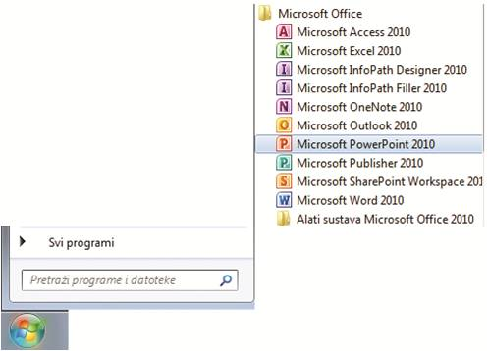

Microsoft PowerPoint možete pokrenuti na
nekoliko načina
za pokretanje programa slijedom kliknite na glavni izbornik Start → Svi programi (Programs) → Microsoft Office → Microsoft PowerPoint 2010
drugi način pokretanja PowerPointa jest uporaba ikone prečaca koja može biti postavljena na radnoj površini (Desktop)

Slide 7


datoteke programa Microsoft PowerPoint lako ćete prepoznati po pripadajućoj ikoni te nastavku naziva datoteke .pptx
dvoklikom miša na ikonu datoteke pokrenut će se program PowerPoint i učitati označena datoteka
datoteke PowerPoint projekcije s nastavkom .ppsx omogućuju prikaz prezentacije bez učitavanja PowerPointa

Slide 8
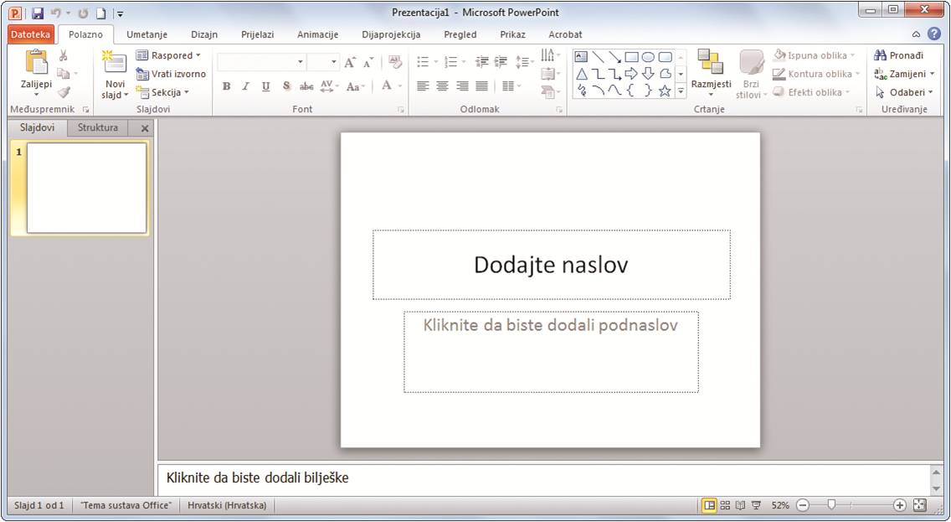
Alatna traka za brzi pristup
Kartice (Polazno…)
Vrpca (Ribbon)
Naslovna traka
Gumbi za rad sa prozorom
Naredbeni gumbi (B, I..)
Grupe (Font, Odlomak…)
Okvir slajdova
Radna površina
Prezentacijski prikazi u prezentaciji
Statusna traka
bilješke

Slide 9
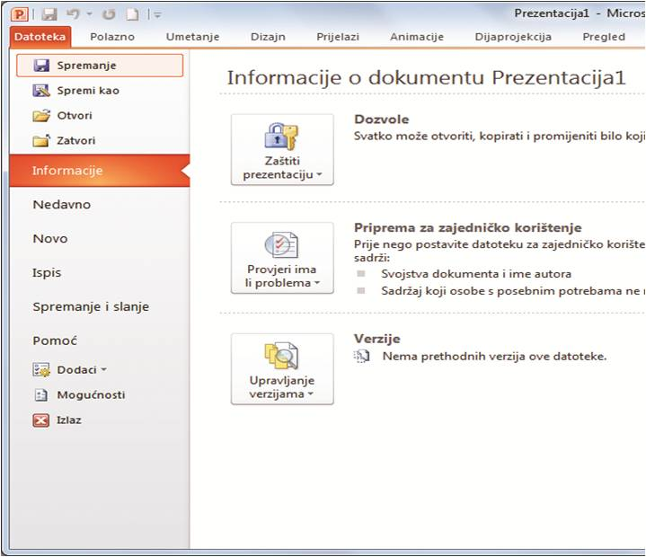
Kartica datoteka
na kartici Datoteka (File) pristupamo naredbama za rad s datotekama
možemo otvarati nove prezentacije, spremati ih, slati elektroničkom poštom itd
u desnom dijelu otvorenog okvira dostupne su osnovne informacije o prezentaciji na kojoj radimo

Slide 10
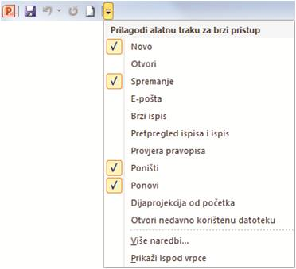
Alatna traka za brzi pristup
nalazi se iznad ili ispod vrpce (Ribbon)
omogućuje brzi pristup najčešće rabljenim alatima (naredbama)
popis naredaba ove trake možete prilagoditi klikom na gumb padajućeg izbornika i odabirom naredbe

Slide 11
Vrpca (Ribbon)
vrpca u programima paketa MS Office 2010 zamjenjuje izbornike i alatne trake
omogućuje brzo pronalaženje i izbor naredaba
1
2
naredbe PowerPointa raspoređene su u karticama (1) i grupama (2)
neke su kartice uvijek prikazane na ekranu, dok se druge pojavljuju ovisno o tome što trenutačno radimo

Slide 12
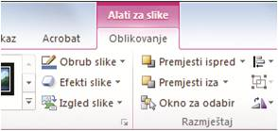

otvorena kartica istaknuta je svjetlijom bojom od ostalih
nakon odabira pojedinog alata ili sadržaja dokumenta pojavit će se kartica odabranog alata ili sadržaja, tzv. kontekstualna kartica

Slide 13
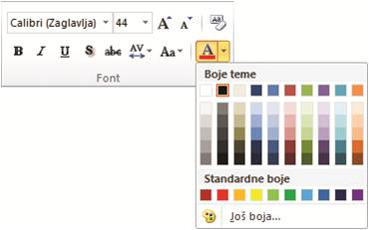
Padajući izbornici
pojedini gumbi okvira naredaba omogućuju izbor dodatnih sadržaja
prikazani su sa strelicom prema dolje
klikom na gumb otvara se padajući izbornik (kontekstna ploča, tj. galerija) s dodatnim naredbama (alatima)

Slide 14
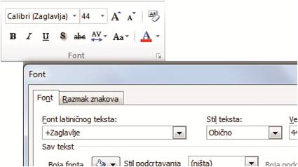
Pokretači dijaloških okvira
pokretači dijaloških okvira male su ikone prikazane u donjemu desnom kutu pojedinih grupa naredaba
klikom na ikonu pokretača otvara se povezani dijaloški okvir ili okno zadataka koje pruža dodatne mogućnosti za tu grupu

Slide 15
Naslovna traka
naslovna traka prikazuje:
  naziv trenutačne prezentacije
  naziv programa
  gumbe za standardnu veličinu prozora

Slide 16
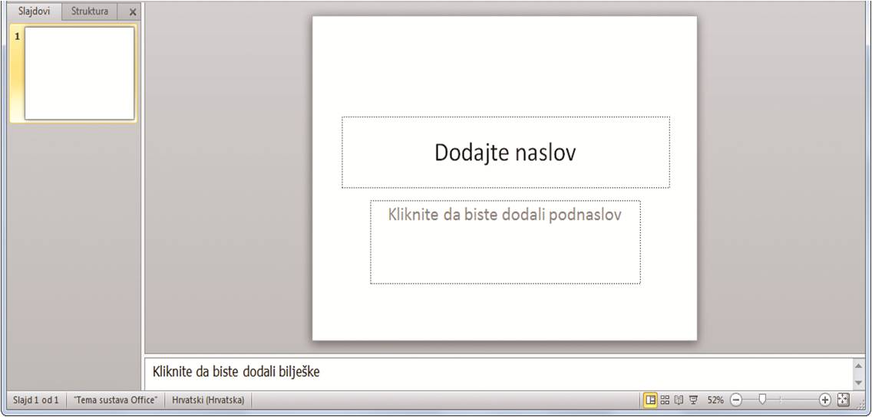
Radna površina
radna površina prikazuje slajd koji trenutačno obrađujemo
sadržava okvire za dodavanje teksta i slika

Slide 17
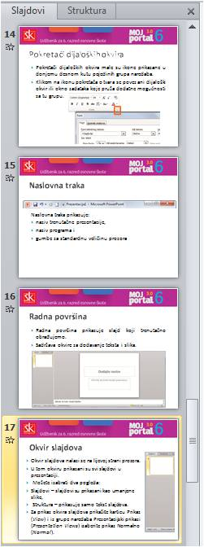
Okvir slajdova
okvir slajdova nalazi se na lijevoj strani prozora
u tom okviru prikazani su svi slajdovi u prezentaciji
možete izabrati dva pogleda:
  Slajdovi – slajdovi su prikazani kao umanjene slike
  Struktura – prikazuje samo tekst slajdova
za prikaz okvira slajdova prikažite karticu Prikaz (View) i iz grupe naredaba Prezentacijski prikazi (Presentation Views) izaberite prikaz Normalno (Normal)

Slide 18
Prezentacijski prikazi
 | Normalni prikaz (Normal View) prikazuje osnovni izgled prezentacije. Rabi se za pisanje i oblikovanje prezentacije.
 | Pogled razvrstavača slajdova – prikazuje slajdove prezentacije u obliku manjih slika s njihovim dodatnim obilježjima (vremenom trajanja, vrstom animacije).
 | Prikaz za čitanje (Reading View) primjenjuje se za prezentaciju na vlastitu računalu
 | Dijaprojekcija od trenutnog slajda – pokreće pregled prezentacije od trenutnog slajda.

Slide 19
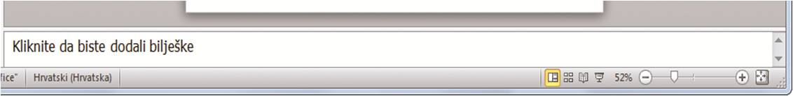
Okvir za bilješke
u taj okvir upisujemo bilješke o slajdu (posebno za svaki slajd)
moguće ih je ispisati na pisač i koristiti se njima tijekom prezentacije kao podsjetnikom

Slide 20
Pitanja za ponavljanje
Što je PowerPoint?
Što je prezentacija?
Što je slajd?
Koji su osnovni elementi programa za izradbu prezentacija?
Kako pokrećemo PowerPoint?
Koji su osnovni dijelovi početnog prozora PowerPointa? Objasni!

